Slide 1

“Comprobador de circuitos electrónicos digitales tipo DIP con programa embebido en un microcontrolador , presentación de opciones y resultados en una GLCD”
Consuelo Alexandra Cerna Pila
Andrea G. Malla Rodríguez

Slide 2
Objetivo del proyecto
Comprobar la funcionalidad de un lista determinada de circuitos integrados existentes en el laboratorio de digitales , a través de microcontroladores , una pantalla GLCD para presentación de menús y resultados de los CHIPS a comprobar

Slide 3
Diagrama de Bloques

Slide 4
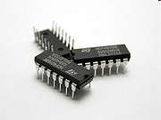
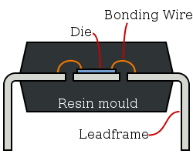
Empaquetamiento:
Dual in line Package (DIP)
Dual in line Package (DIP)
  2 tipos: Plásticos (PDIP) y cerámicos (CERDIP)
  Es uno de los más antiguos tipos de empaquetado, siendo uno de los primeros intentos comerciales, para pocos pines.

Slide 5
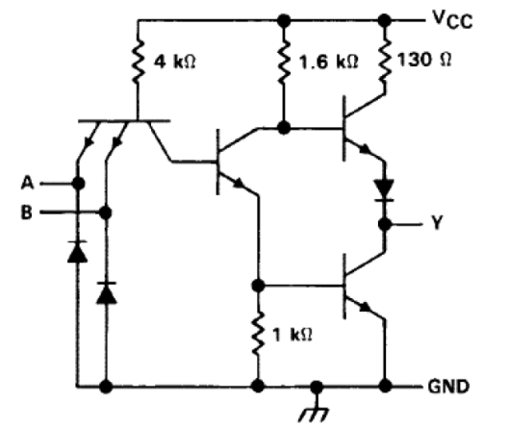
Familias Lógicas
TTL
La familia TTL está disponible en dos versiones: la serie 54 y la serie 74. La primera se destina a aplicaciones militares y la segunda a aplicaciones industriales y de propósito general.
Utiliza transistores multiemisor a la entrada en lugar de diodos utilizados en la DLT.
Su compuerta lógica es la NAND.
La familia TTL se divide en las siguientes categorías o subfamilias básicas:
TTL estándar.
TTL Schottky (S).
TTL de baja potencia (L).
TTL Schottky de baja potencia (LS).
TTL de alta velocidad (H).
TTL Schottky avanzada (AS).
TTL Schottky de baja potencia avanzada (ALS).

Slide 6
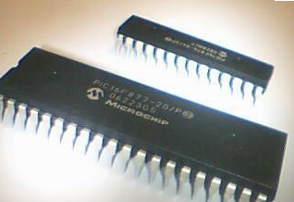
Familia ttl
Tensión de alimentación (+ VCC).
Los circuitos TTL en general, pueden operar con tensiones entre 4.75 V. y 5.25 V. Pero el
valor nominal de la tensión de trabajo es de + 5 volts.
Niveles de voltaje.
De 0 V. a 0.8 V. para el estado bajo.
De 2.4 V. A 5 V. para el estado alto.
Ruido
Margen de ruido en Δ0 y Δ1
para el nivel bajo y alto respectivamente

Slide 7
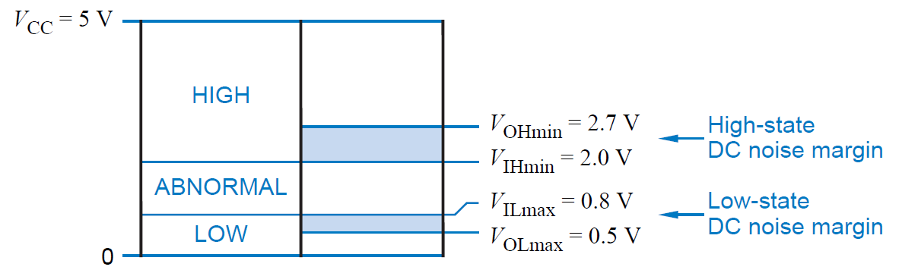
FAMILIA CMOS
La familia lógica CMOS, utiliza transistores MOSFET complementarios canal N y canal P como elementos básicos de conmutación.
Categorías o subfamilias básicas:
CMOS estándar.
CMOS de alta velocidad (HC).
CMOS compatible con TTL (HCT).
CMOS equivalente a TTL (C).
Familia CMOS estándar.
La familia CMOS estándar comprende principalmente los dispositivos que se designan
como 40XX (4012, 4029, etc.) . Existen dos series generales de dispositivos CMOS designadas “A” y “B”.
Los dispositivos de la serie “A” se designan con el sufijo “A” o simplemente no lo traen
impreso (4011A = 4011). Todos los dispositivos de la serie “B” llevan el sufijo B.

Slide 8
CMOS
Tensión de alimentación (+ VDD).
Tienen un amplio margen de tensión comprendido entre + 3 V. y + 18 V.
Niveles de voltaje
De 0 V. a 0.3 VDD para el estado bajo.
De 0.7 VDD a VDD para el estado alto.
Niveles de ruido
  están alrededor de 1.5V cuando operan desde VDD = 5 V, y
  serán proporcionalmente mayores para valores más grandes de VDD.

Slide 9
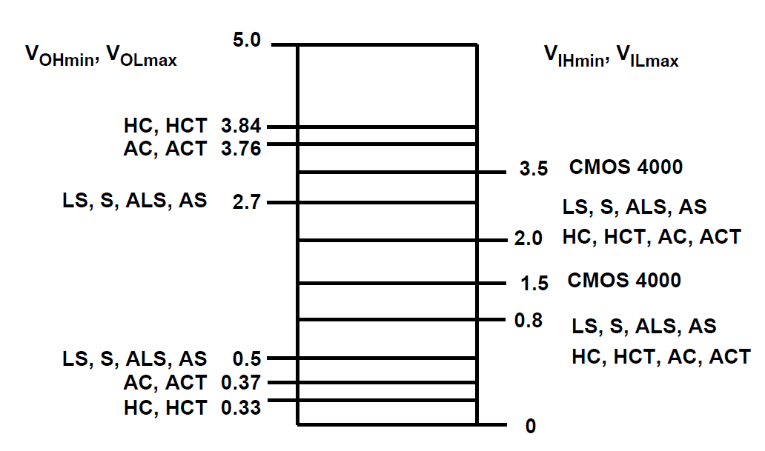
INTERCONEXION ENTRE TTL Y CMOS
Niveles lógicos y fuentes de alimentación.
Margen

Slide 10
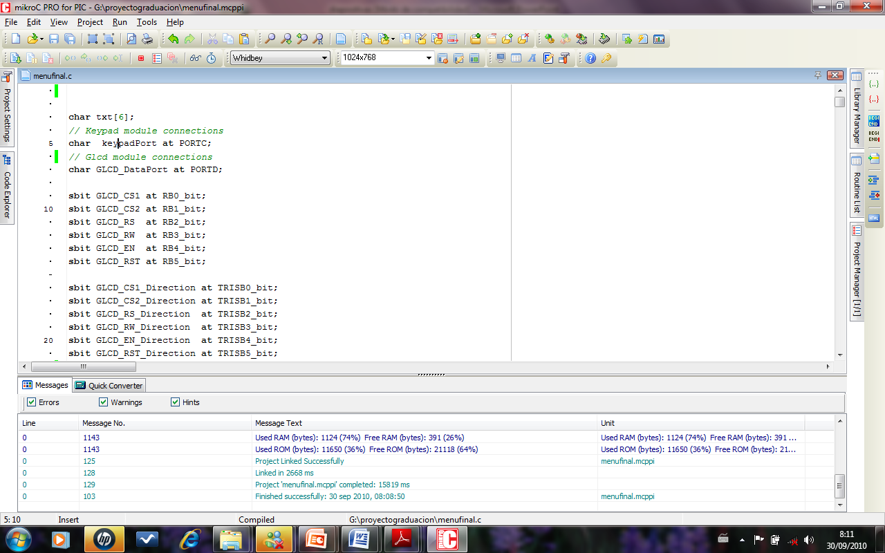
MICROCONTROLADOR 18F4520
Inicialización de variables

Slide 11
Subrutinas
unsigned short numero (unsigned short kp)
Función utilizada para retornar el caracter en asci.
void inicio()
Procedimiento para inicializar la pantalla GLCD y el teclado
void comprobacion ()
Procedimiento que escribe en la pantalla si el integrada esta en correcto funcionamiento
void codigoCMOS40(unsigned short yy,unsigned short zy,unsigned short nn)
Envia el codigo asignado a cada integrado de la familia CMOS serie 40000
void codigoCMOS74(unsigned short yy,unsigned short zy,unsigned short nn)
Envia el codigo asignado a cada integrado de la familia CMOS serie 74XXXX
void codigoTTL(unsigned short yy,unsigned short zy,unsigned short nn)
Envia el codigo asignado a cada integrado de la familia TTL serie
74XXXX

Slide 12
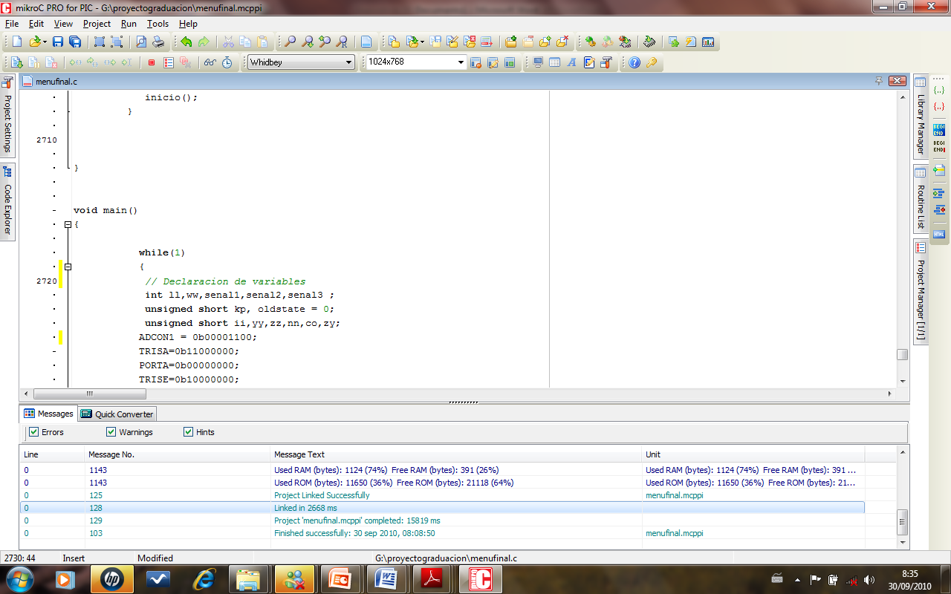
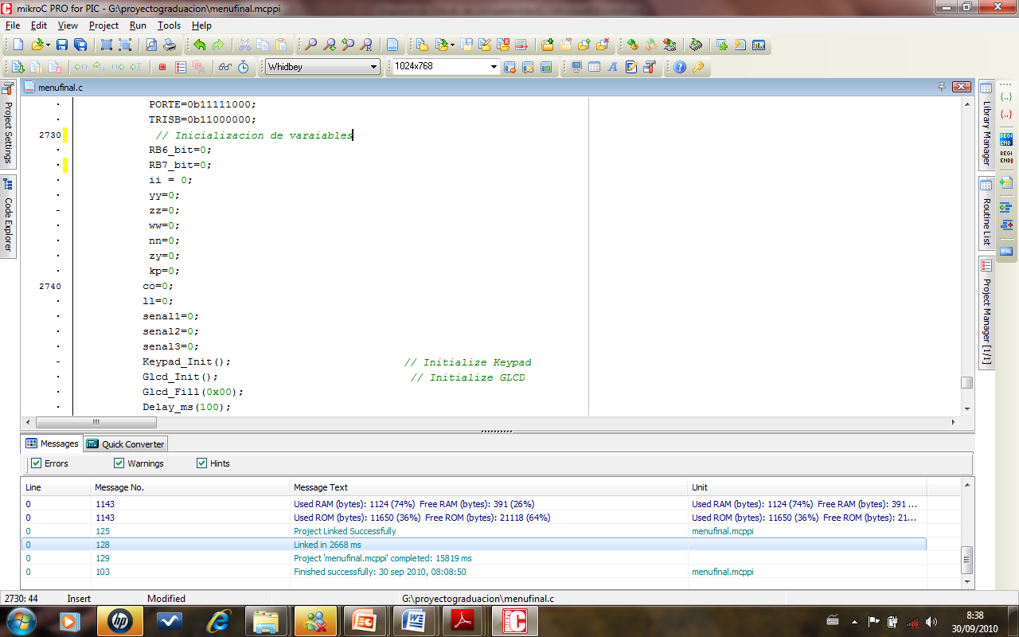
Programa Principal

Slide 13
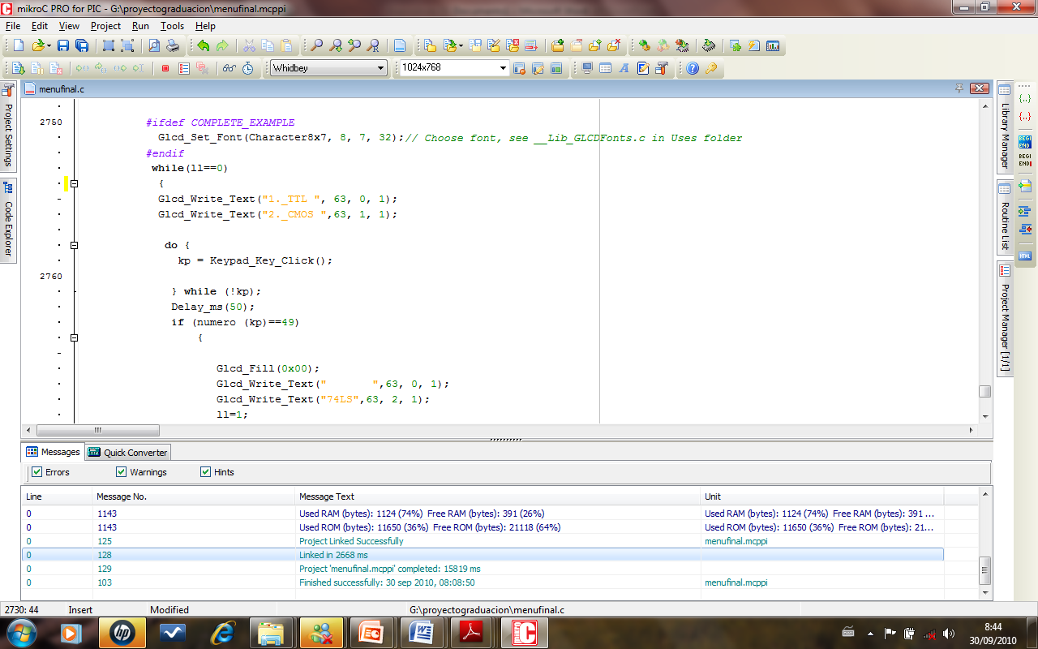
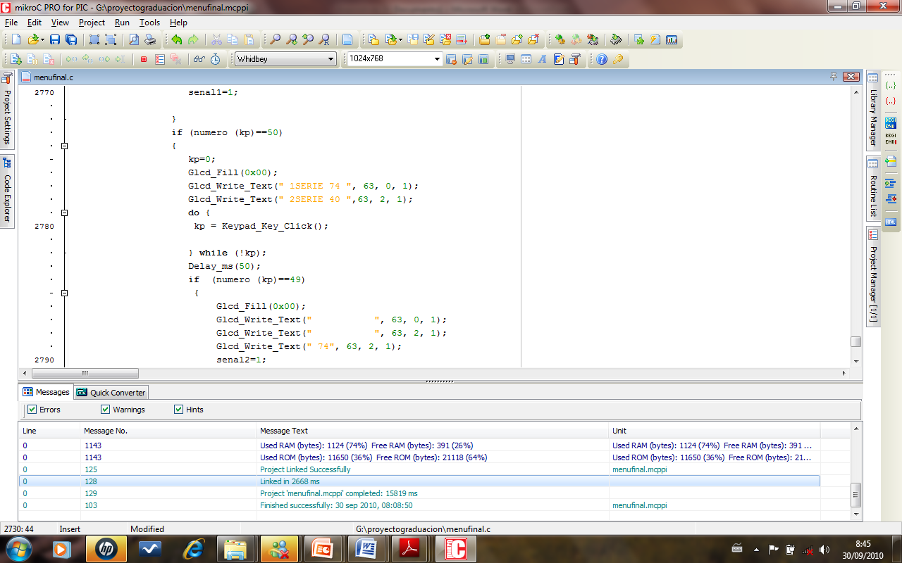

Slide 14
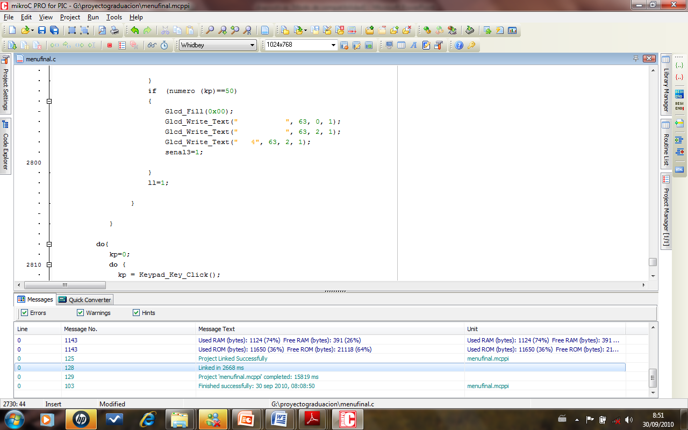


Slide 15
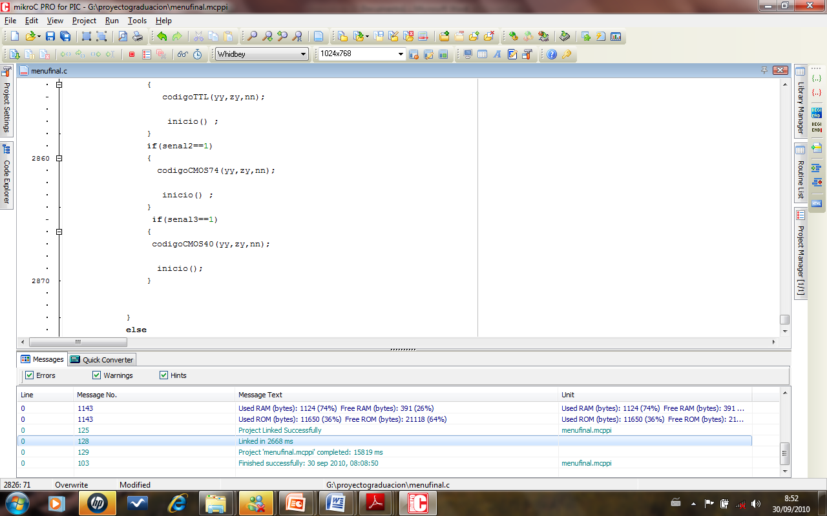
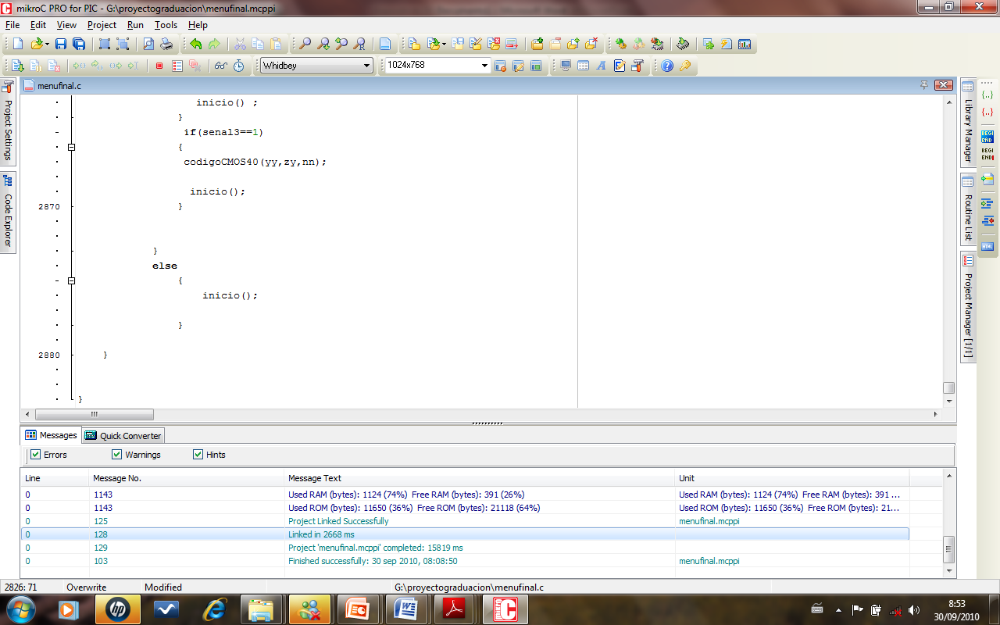

Slide 16
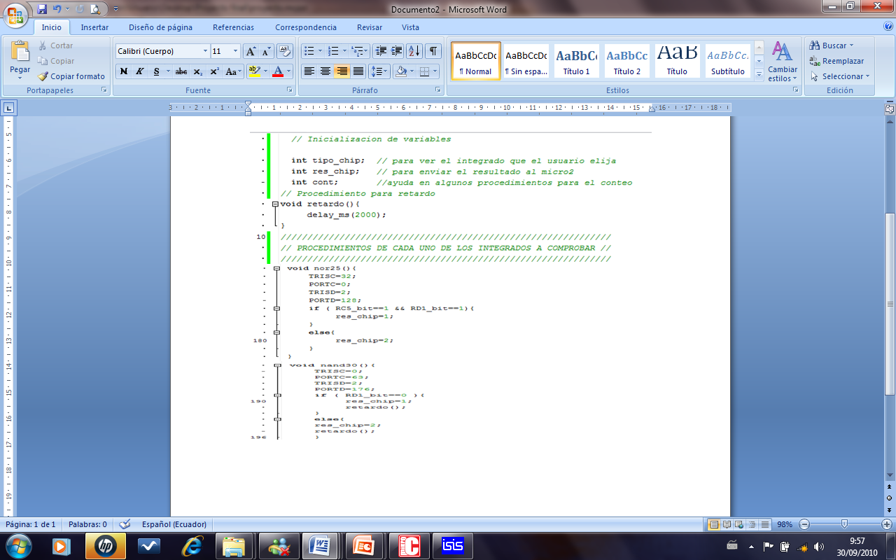
MICROCONTROLADOR 2
Inicialización de variables y Subrutinas

Slide 17
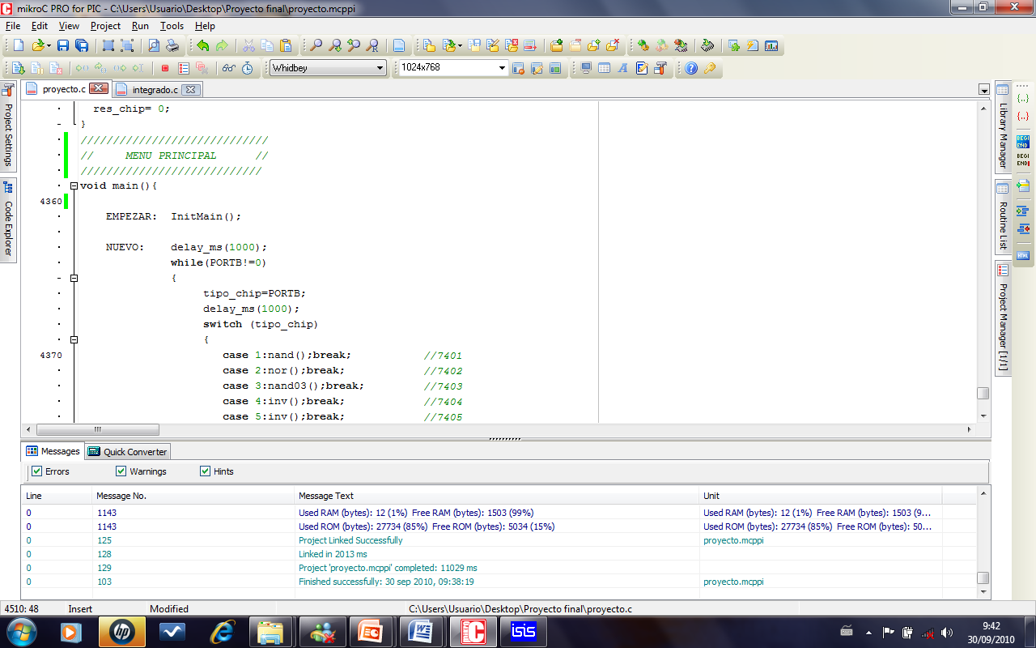
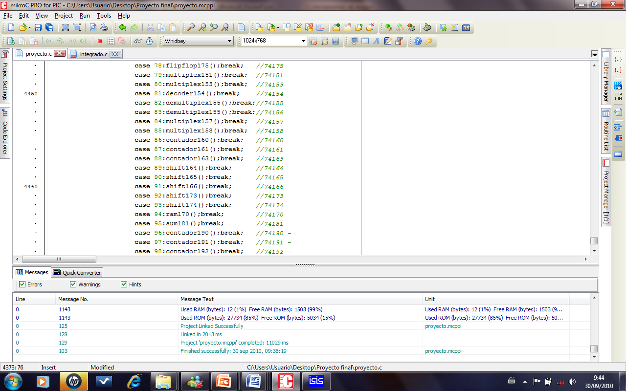
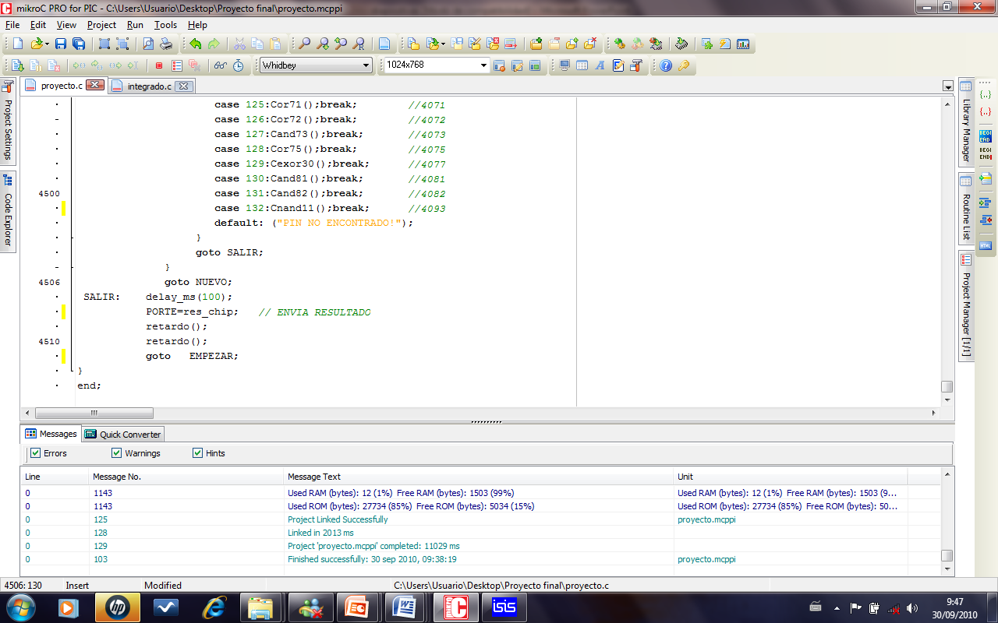
MENÚ PRINCIPAL

Slide 18
TABLA DE ELEMENTOS
74LS01
74LS02
74LS03
74LS04
74LS09
74LS06
74LS194
74LS195
74LS299
74LS377
74LS373
74LS367
4000
4001
4002
4011
4012
4017
4020
4023
4024
4025
4026
4028
4029
4030
4040
4049
4050
4068
74LS173
74LS174
74LS170
74LS181
74LS190
74LS91
74LS192
74LS193
74LS198
4069
4070
4071
4072
4073
4075
4077
4081
4082
4093

Slide 19
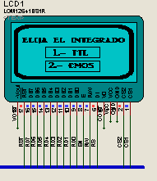
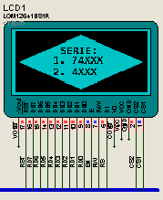
Simulación
Menús

Slide 20
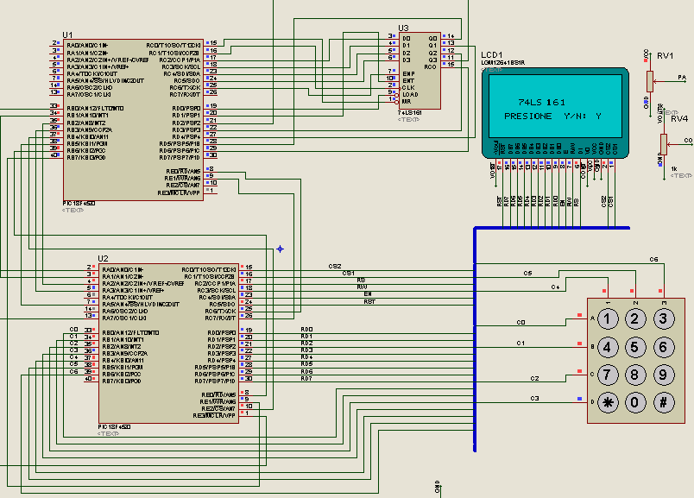
  Ingreso del tipo de integrado

Slide 21
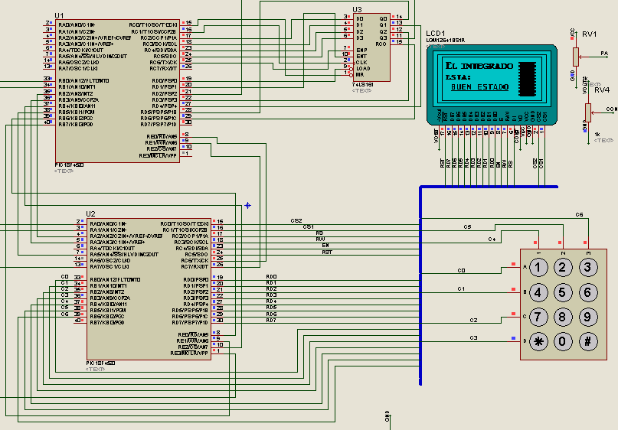
  Integrado en buen estado

Slide 22
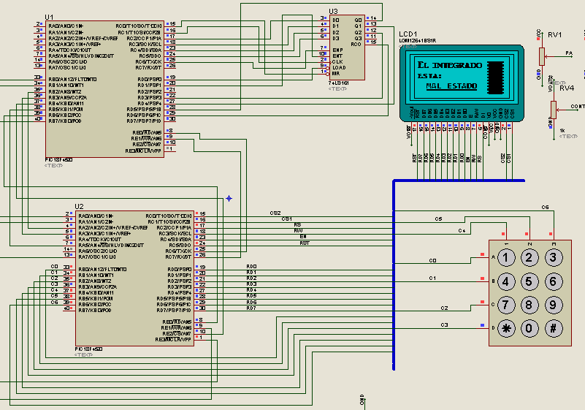
  Integrado en mal estado

Slide 23
Conclusiones
La velocidad del μC, es una gran ventaja al momento de realizar las pruebas, dado que estas se completan con gran rapidez en el caso de la mayoría de chips.
La forma en el que se realizan las pruebas, asegura un resultado eficiente considerando las especificaciones de cada integrado.

Slide 24
Conclusiones
Este comprobador analiza la mayoría de integrados utilizados en el laboratorio de digitales de la Facultad de Ingeniería Electricidad y Computación .

Slide 25
Conclusiones
Este equipo probador de chips es muy útil, considerando que es práctico para establecer el estado de trabajo de los diversos chips integrados TTL y CMOS.
Se puede incrementar el número de chips con microcontroladores de mayor capacidad de memoria.

Slide 26
Recomendaciones
Revisar y entender el manual de especificaciones del microcontrolador y circuitos integrados para su buen funcionamiento y de esta manera no cometer errores en la conexión de sus pines

Slide 27
Recomendaciones
Asegurarse de colocar de forma correcta el circuito integrado en el zócalo para evitar fallas en la comprobación.
Calibrar el potenciómetro que controla el contraste en la pantalla GLCD para visualizar las letras

Slide 28
Recomendaciones
Para comprobar el funcionamiento de un Chip se debe saber la serie del mismo en caso de colocar en el zócalo un integrado diferente al ingresado por teclado se mostrara datos erróneos en la pantalla GLCD

